Slide 1
Prototypování ANALÝZA A PROJEKTOVÁNÍ SYSTÉMŮ
Roman Danel
VŠB–TU Ostrava
Hornicko-geologická fakulta
Institut ekonomiky a systémů řízení

Slide 2
Prototyp
Model, aplikace, část aplikace nebo její vizualizace za účelem předvedení nebo otestování
Mezikrok mezi specifikací a fungujícím systémem

Slide 3
Co může být prototypem?
Rozkreslené obrazovky
Story-board
Power Point prezentace
Cardboard
Mock-up
Video
WireFrame
Část SW imitující funkcionalitu

Slide 4
Použití prototypů
Komunikace se zákazníkem / uživatelem – pochopení, jak systém funguje a jak jsou realizovány požadavky
Uživatel vidí jak systém pracuje
Odhalení chyb nebo chybějících částí specifikace
Doporučení k prototypu po cca 20 – 25 funkčních požadavcích

Slide 5
Přístupy
Evolutionary prototyping – cílem je dodat fungující aplikaci, prototyp hned na začátku a pak je předefinováván až k finálnímu produktu
Throw-away prototyping - prototyp se týká požadavků, které nejsou dostatečně jasně definovány, slouží k pochopení a definici požadavků; vývoj systému s prototypem nesouvisí

Slide 6
Evolutionary prototyping
Rapid development
Vhodný tam, kde ve specifikaci nelze předem vše jednoznačně definovat (např. problémy umělé inteligence)
Validací je fungující systém
Blízko k „agilnímu“ developmentu

Slide 7
Výhody evolutionary protot.
Nedorozumění mezi vývojářem a uživatelem se minimalizují
Chybějící funkce a zmatené požadavky jsou detekovány v průběhu
V průběhu vývoje současně probíhá testování i školení uživatelů

Slide 8
Nevýhody EP
Problém s řízením
Kontinuální změny aplikace mohou vést k obtížnému pozdějšímu servisu

Slide 9
Throw-away
Prototyp je vytvořen z počáteční specifikace
Slouží k předvedení a experimentům, pak je zahozen
Není vytvářen s tím, že bude fungovat jako finální systém
Vývodou je rychlá tvorba prototypu
Lze použít jakýkoli nástroj

Slide 10
Storyboards
Sketches
Důležité prvky uživatelského rozhraní
Jak budou vypadat obrazovky
Card sorting
a technique for uncovering the hierarchical structure in a set of concepts by having users group items written on a set of cards, often used, for instance, to work out the organization of a website.

Slide 11
Executability
CHAUFFEURED PROTOTYPE
ANIMATION PROTOTYPE – slide show
TURING PROTOTYPE
INTERACTIVE PROTOTYPE – běží na počítači, reakce na uživatele
FUNCTIONAL PROTOTYPE

Slide 12
Chauffeured prototype
a prototype, typically done as a paper-and-pencil version of the interface, that the designer walks through with the user and manually demonstrates how the interface would respond to user actions

Slide 13
Mock-up
Nakreslený vzhled (papír, elektronicky) obrazovek
Omezená nebo nulová funkcionalita
Součást Rapid prototyping
Thumbnail sketch
Rough – rapidly drawn sketch
Comp – rapidly draw but high quality sketch

Slide 14
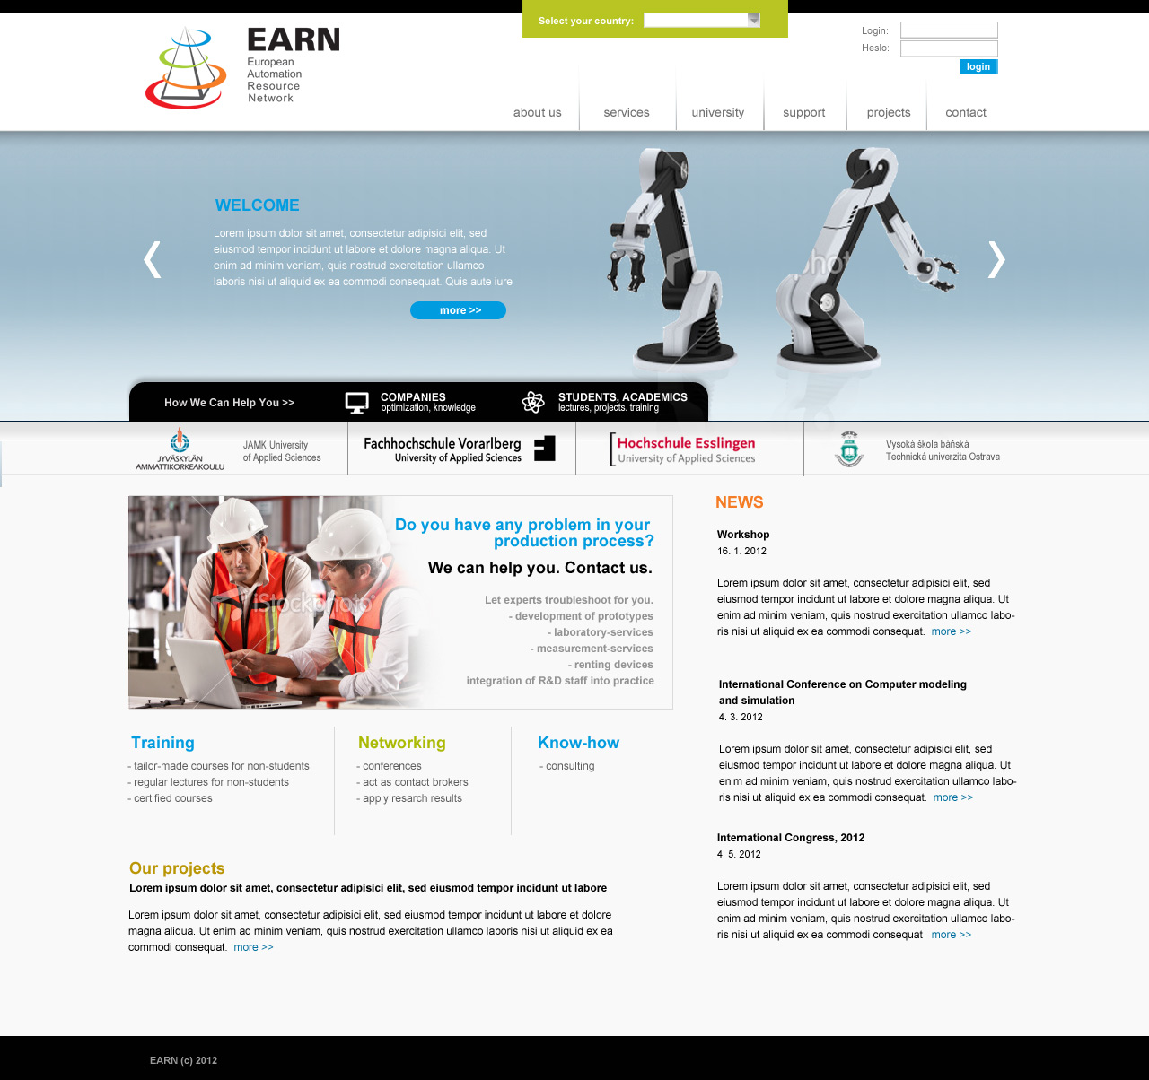
Mockup

Slide 15
Video prototyp
Lze předvést systém
Sociální aspekty

Slide 16
Wireframy
„drátěný“ model
Užití u web aplikací
„visual representation of content layout in a website design“.
Umístění prvků

Slide 17
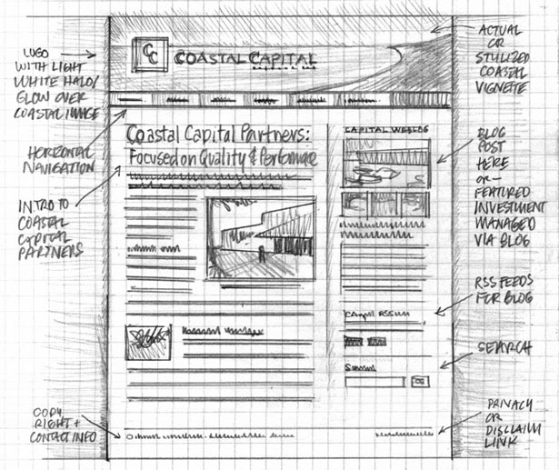
Wireframe

Slide 18
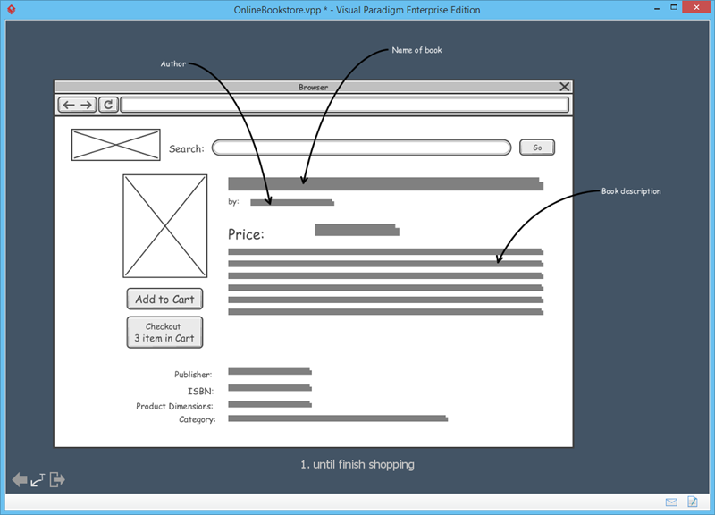
Visual Paradigm

Slide 19
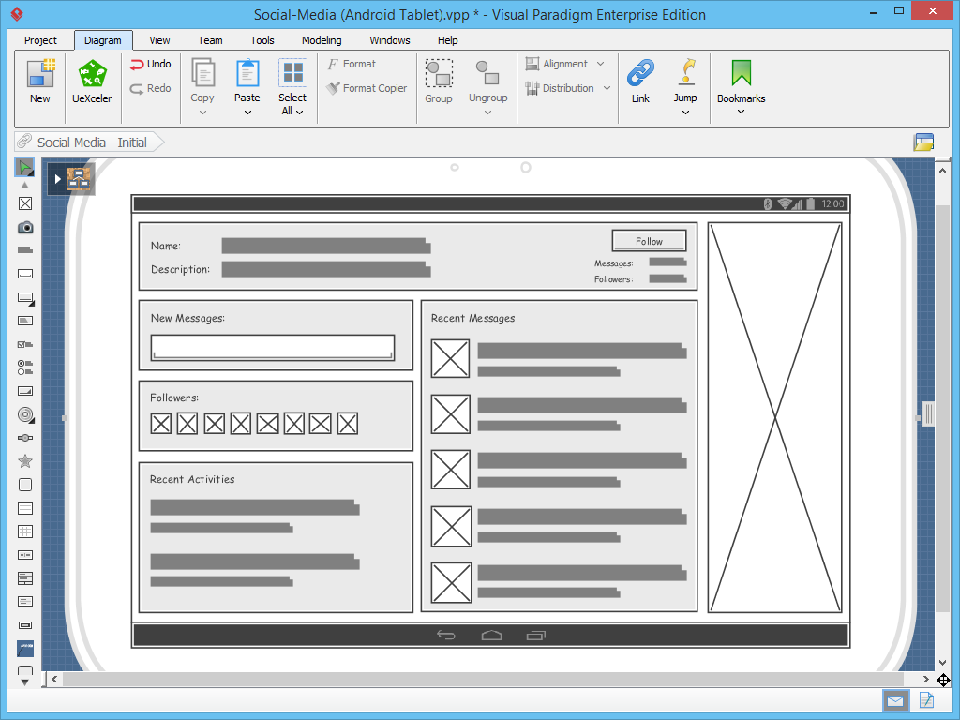

Slide 20
Příklady wireframe
http://www.sherwood.cz/wireframe/index.html

Slide 21
Kdy?
BEFORE THE BEGINNING vysvětlení konceptu
IN THE BEGINNING podchycení uživatelských požadavků
AFTER THE BEGINNING validace user requirements
IN THE MIDDLE STAGES validace specifikace
IN MIDDLE AND LATER STAGES průběžné školení uživatelů, demo pro marketing
IN THE LATER STAGES

Slide 22
Prototype fidelity
Fidelity = přesnost
Low-fidelity prototype – nekompletní, ukazuje jen část, může být ve formě obrázku
High-fidelity prototype – prototyp je blízko finálnímu produktu

Slide 23
Horizontální a vertikální prototypy
Horizontální – zaměření na to ukázat všechnu funkcionalitu a souvislosti na úkor implementace
Vertikální – jen část systému s důrazem, aby prototyp směroval k finálnímu produktu
Další dělení: globální x lokální

Slide 24
Pravidlo 80/20
Uživatelé používají 20 % aplikace po 80 % jejich aktivity

Slide 25
Shrnutí
Co je to prototyp?
Evolutionary
Throw-away
Wireframe
Mockup
Fidelity (Low/High)
Vertikální x horizontální prototyp

